Slide 1

Reconocimiento de Patrones
Domingo Mery
Departmento de Ciencia de la Computación
Escuela de Ingeniería
Universidad Católica de Chile
Descriptores de Fourier
[ Capítulo 2 ]

Slide 2
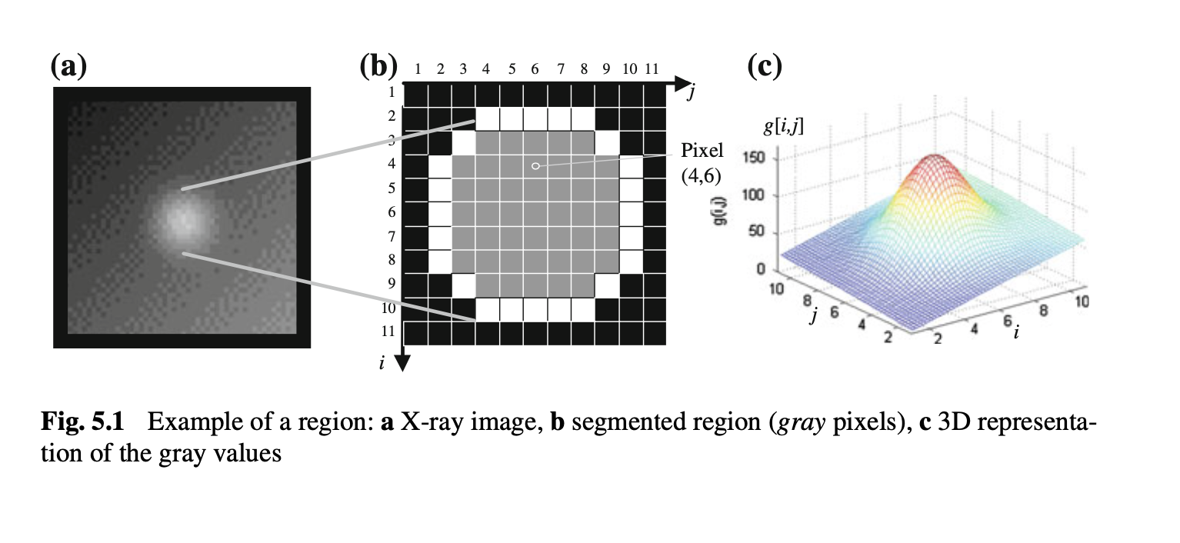

Slide 3
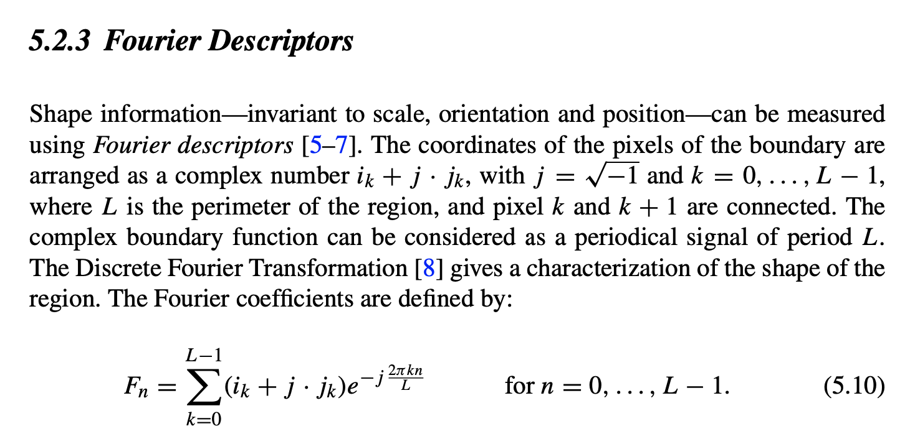

Slide 4
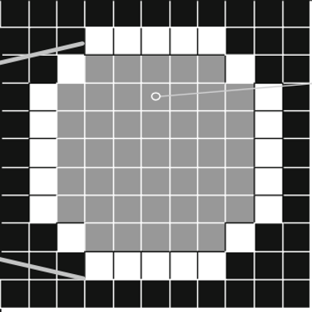
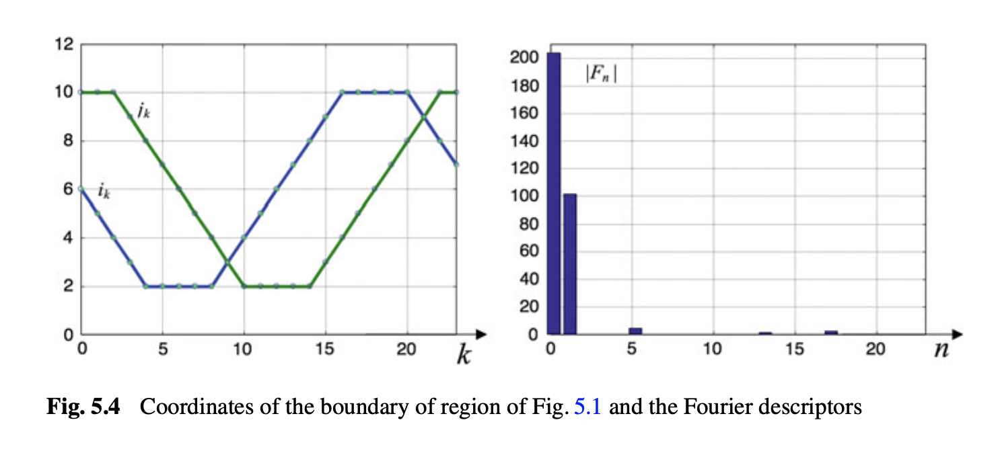

Slide 5
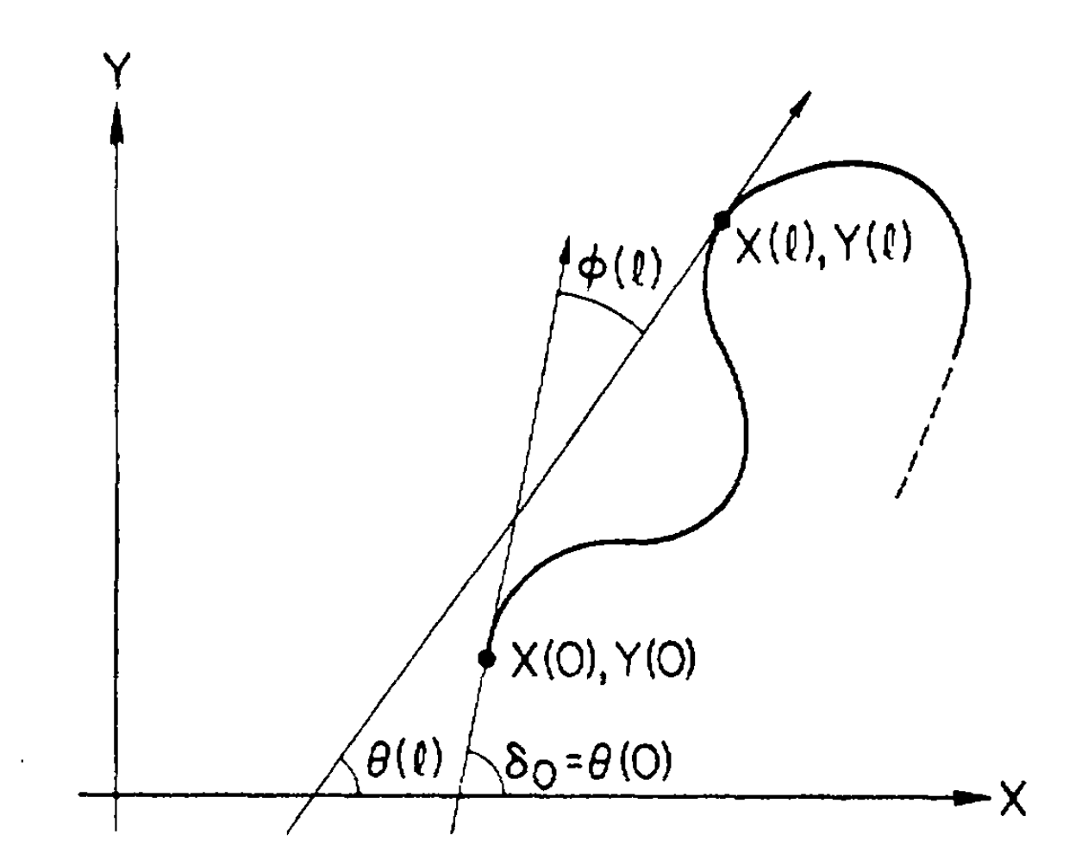

Slide 6
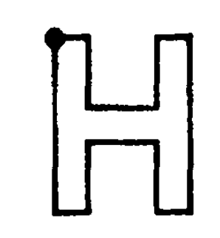



Slide 7
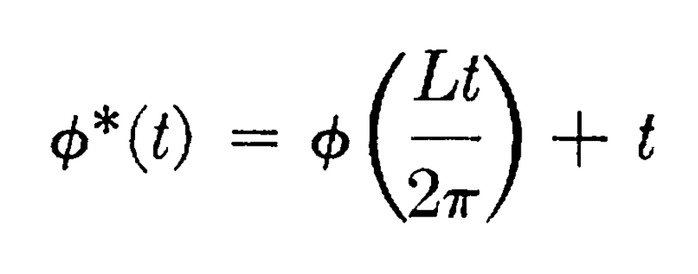


Slide 8


Slide 9


Slide 10


Slide 11


Slide 12


